Slide 1
Funzioni e dinamica delle proteine intracellulari
https://elearning.unimib.it/course/view.php?id=42956
Mercoledì: 14.30-16.30 Aula U4-05
Giovedì: 12.30-14.30 Aula U1-13
Docenti Paola Coccetti, Farida Tripodi
A.A. 2022/2023

Slide 2
L’insegnamento ripercorre il tragitto che le proteine compiono nella cellula dalla loro sintesi alla loro secrezione e degradazione: “folding”, smistamento e degradazione.
Questo approccio offre la possibilità di trattare moltissimi eventi di primaria rilevanza nella vita delle cellule e i meccanismi regolativi e adattativi che esse attuano.
Verranno considerati esiti patologici derivanti da malfunzionamenti di questi fenomeni cellulari.

Slide 3
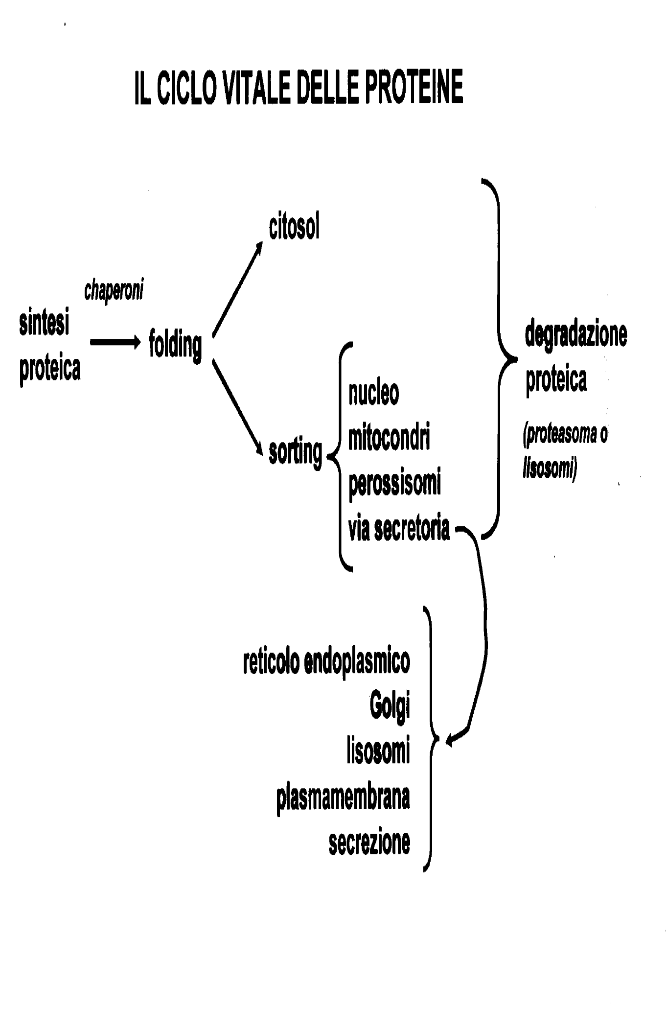
(Alcune implicazioni in patologia e terapia)
Malattie genetiche mitocondriali
Sindrome di Zellweger (malattia genetica)
Malattie da misfolding proteico (amiloidosi, neurodegenerative o sistemiche)
Terapia tumorale
(inibitori del proteasoma)
Mucopolisaccaridosi
(malattie da accumulo lisosomale a seguito di deficienze di enzimi lisosomali)
Autofagia
(in condizioni fisiologiche protegge contro cancro e neurodegenerazione)

Slide 4
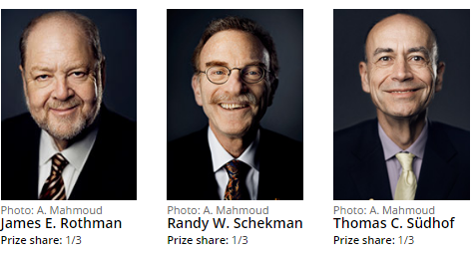
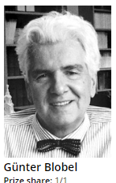
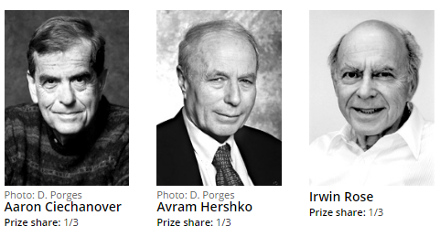
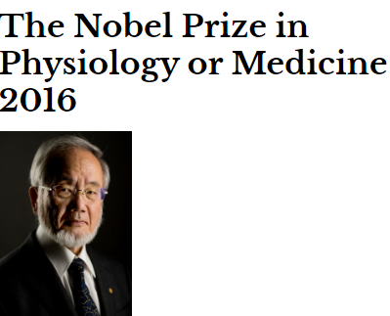
The Nobel Prize in Physiology or Medicine 2013
"for their discoveries of machinery regulating vesicle traffic, a major transport system in our cells".
The Nobel Prize in Chemistry 2004
for the discovery that proteins have intrinsic signals that govern their transport and localization in the cell
discovered and elucidated mechanisms underlying autophagy, a fundamental process for degrading and recycling cellular components.
for the discovery of ubiquitin-mediated protein degradation".

Slide 5
Il ripiegamento delle proteine (protein folding) nell’ambiente intracellulare
Nell’ambiente intracellulare, le proteine acquisiscono la loro conformazione nativa in tempi normalmente brevi dopo la loro sintesi (o spesso anche durante).
Conformazione nativa: globulare, compatta capace di sostenere la funzione biologica caratteristica di ciascuna proteina.
Cosa accade effettivamente in vivo (nell’ambiente intracellulare)?

Slide 6
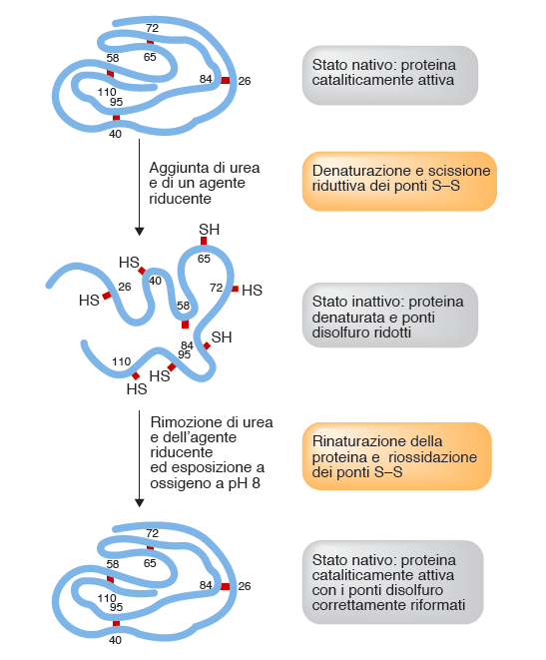
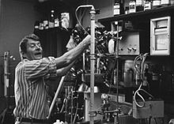
Esperimento di Anfinsen, 1957
Ogni proteina contiene nella sua sequenza tutta l’informazione necessaria per assumere spontaneamente la conformazione nativa
Rinonucleasi A: singola catena polipeptidica di 124 aa e 4 ponti disolfuro.
Scopo dell’esperimento:
far perdere la struttura
nativa alla proteina e verificare se veniva successivamente ripristinata.
Se per dialisi venivano lentamente rimossi gli agenti denaturanti e riducenti, la proteina riassumeva la sua funzionalità enzimatica. Tutte le sue proprietà chimico–fisiche erano uguali a quelle dell’enzima nativo.
Christian Anfinsen (1916-1995)
Biochimico
Premio Nobel per la Chimica nel 1972
Proteina denaturata con urea e cloruro di guanidinio per rompere i legami non covalenti.
Proteina ridotta con 2-mercaptoetanolo per rompere i ponti disolfuro.

Slide 7
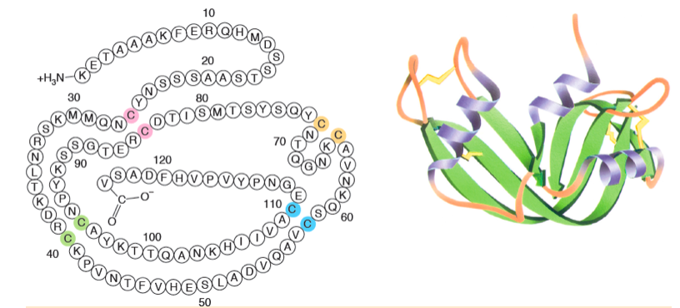
Se avvenisse casualmente, probabilità estremamente bassa (0,95%).
La probabilità che uno degli 8 residui di cisteina formi casualmente un ponte disolfuro con il corretto partner fra le 7 cisteine rimaste è 1/7.
Uno dei sei residui di cisteina rimasti ha probabilità 1/5 di formare casualmente un ponte disolfuro corretto e così via.
La probabilità complessiva che la RNasi formi correttamente i suoi 4 ponti disolfuro in modo assolutamente casuale è
1/105 (1/7 × 1/5 × 1/3 × 1/1)
Questo dimostra il principio generale che le proteine possono ripiegarsi spontaneamente nelle loro conformazioni native in condizioni fisiologiche utilizzando solamente l’informazione codificata dalla loro struttura primaria.
La proteina era in grado di ricostruire, fra i vari modi di accoppiare le sue 8 cisteine in 4 ponti disolfuro, l’unica combinazione corretta che la rendeva funzionale.

Slide 8
Conseguenza degli esperimenti di Anfisen
Ipotesi termodinamica: la struttura nativa di una proteina è quella termodinamicamente più stabile nell’ambiente cellulare.
La forma nativa di una proteina è quella più stabile che corrisponde alla struttura dotata di minore energia libera e raggiungibile in tempi biologicamente compatibili.
In non tutti i casi la struttura situata nel minimo di energia libera è quella funzionale ( struttura metastabile dei recettori degli ormoni steroidei).

Slide 9
Il normale ripiegamento può non aver luogo, sia in vivo sia in vitro, per due ragioni:
trappole cinetiche: formazione di interazioni non-native intramolecolari (diverse da quelle che sono caratteristiche della forma nativa), dotate di una certa stabilità e capaci di prevenire il progresso del ripiegamento della proteina verso la forma nativa. Si tratta tipicamente di interazioni idrofobiche.
aggregazione di proteine: nell’ambiente intracellulare, sovraffollato da molecole e in particolare da proteine (concentrazione stimata: 300-400 g/L), la probabilità di incontro e di associazione di molecole proteiche tra di loro (attraverso interazioni idrofobiche) è elevatissima e porta alla formazione di aggregati generalmente stabili.

Slide 10
A seguito della sintesi sui ribosomi come sequenze lineari di amminoacidi, la stragrande maggioranza delle proteine ​​deve piegarsi in strutture tridimensionali ben definite (i loro stati nativi) per raggiungere la funzionalità.
Una sostanziale parte di proteine ​​è meno efficiente nel raggiungere una conformazione nativa e facilmente assumono uno scorretto folding, aggravato anche dall'ambiente cellulare altamente affollato. Per esempio proteine ​​di grandi dimensioni con strutture complesse possono esporre residui di amminoacidi idrofobici al solvente durante il ripiegamento, rendendoli suscettibili a interazioni non native che portano all'aggregazione delle stesse.
Per contrastare queste interazioni non native, le cellule hanno una rete di chaperoni molecolari che aiutano nel ripiegamento de novo e mantengono le proteine ​​preesistenti nei loro stati nativi.

Slide 11
Un ruolo chiave degli chaperon molecolari è prevenire l'aggregazione proteica, specialmente in condizioni di stress cellulare. Gli squilibri nell'omeostasi delle proteine ​​(proteostasi) sono stati osservati in diverse patologie, sottolineando l'importanza del controllo della qualità delle proteine ​​cellulari.
La caratteristica predominante di questi stati patologici è il folding errato delle proteine ​​manifestato dalla formazione di depositi intracellulari e/o extracellulari di proteine ​​aggregate.
Gli esempi includono la formazione di inclusioni intracellulari contenenti α-sinucleina aggregata nella malattia di Parkinson o l'huntingtina nella malattia di Huntington, così come le placche β-amiloidi extracellulari nella malattia di Alzheimer.

Slide 12
CHAPERONI
Proteine che prevengono la formazione di interazioni non-native e di aggregati e talvolta sono anche in grado di revertire tali fenomeni.
La loro scoperta:
Laskey, 1978: scopre la nucleoplasmina, che assiste l’assemblaggio di istoni e DNA a dare i nucleosomi. Per la prima volta viene introdotta la denominazione di ″molecular chaperone″.
Barraclough & Ellis, 1980: dimostrano l’associazione di un fattore proteico alla subunità maggiore della ribulosio bisfosfato carbossilasi (RuBisCo) da cloroplasto, e il ruolo indispensabile di questo fattore per il corretto assemblaggio delle subunità dell’enzima RuBisCo e il suo raggiungimento della conformazione nativa. Detto fattore proteico fu successivamente identificato come Hsp60.
1986 e anni seguenti: scoperta di GroEL da Escherichia coli. Fa seguito, nei decenni successivi, l’identificazione di una numerosa popolazione di proteine che assistono il folding in vivo.

Slide 13
CHAPERONI MOLECOLARI
Chaperone molecolare: proteina che interagisce con una proteina e ne facilita il ripiegamento o l'assemblaggio senza essere parte della sua struttura finale nativa.
Gli chaperoni sono presenti in tutti gli organismi, vengono prodotti in modo costitutivo ma la loro concentrazione aumenta in seguito a stress.
Gli chaperoni sono classificati in diversi gruppi sulla base della loro omologia di sequenza.
Molte sono proteine dello stress o proteine da shock termico (Hsps), poiché la loro sintesi è indotta in condizioni di stress (ad esempio shock termico o stress ossidativo), che destabilizzano strutturalmente le proteine cellulari.
I membri dei vari gruppi di chaperoni sono stati inizialmente denominati in base al loro peso molecolare: Hsp40s, Hsp60s, Hsp70s, Hsp90s, Hsp100s e le small Hsps.
Oltre al loro ruolo fondamentale nel ripiegamento delle proteine «de novo», gli chaperoni sono coinvolti in vari aspetti del mantenimento del proteoma, come il refolding di proteine che sono andate incontro a denaturazione, la formazione di oligomeri, il mantenimento in forma estesa delle proteine che sono sintetizzate nel citoplasma e devono essere trasportate negli organelli, il recupero di polipeptidi da aggregati.

Slide 14
CHAPERONI MOLECOLARI
Proteine monomeriche o più spesso oligomeriche che assistono il folding in vivo.
Proteine evolutivamente conservate.
Prevengono off-pathways (vie di ripiegamento che allontanano dalla forma nativa) e in generale accelerano on-pathways.
NON modificano il punto di arrivo del folding: la conformazione nativa (= dotata di attività biologica) della proteina presa in carico dagli chaperoni è sempre la stessa, in presenza e in assenza di chaperoni ed è stabilita dalla struttura primaria (come dimostrato da Anfinsen). Però in assenza di chaperoni, una proteina può aggregare e/o rimanere permanenetemente intrappolata in una conformazione “misfolded” (=scorrettamente ripiegata).
On-pathway
U
N
U = denaturato (unfolded)
M = scorrettamente ripiegato (misfolded)
N = nativo
A = aggregati
Off-pathways
M
M
A

Slide 15
CHAPERONI MOLECOLARI
Chaperonine: presentano una cavità in cui sono confinate le proteine in via di ripiegamento, prevenendone così l’aggregazione;
Chaperoni: che non presentano cavità, ma solo superfici idrofobiche esposte che si legano a quelle delle proteine in via di ripiegamento.

Slide 16
Folding funnel
Durante il processo di ripiegamento ogni polipeptide passa da una forma più o meno estesa, dotata di grande libertà conformazionale, a una più compatta. Nella sua forma denaturata la proteina può adottare moltissime conformazioni diverse essendo sostanzialmente libera la rotazione intorno ai legami fra l’azoto e il carbonio α (angolo phi, Φ), e fra il carbonio α e il carbonio carbonilico (angolo psi, Ψ) di ciascun amminoacido.
Il processo di ripiegamento si basa sul paesaggio energetico (energy landscape) della proteina, che descrive la dipendenza dell’energia libera di tutte le coordinate che determinano la conformazione proteica.
Il numero di stati conformazionali accessibili diminuisce durante il processo man mano che ci si avvicina alla conformazione nativa, per questo il modello prende la forma di un imbuto (folding funnel).

Slide 17
Folding funnel
Il processo di ripiegamento viene immaginato come un imbuto tridimensionale in cui la proteina esplora varie conformazioni di energia libera decrescente.
Nella parte superiore dell’imbuto, che corrisponde alla proteina non ripiegata, sono presenti molti stati a elevata energia libera, con alta entropia conformazionale.
Man mano che la proteina si ripiega passa a un numero minore di stati caratterizzati da minore energia libera (parte più bassa dell’imbuto).
Lo stato più stabile si trova all’estremità inferiore dell’imbuto.
Le pareti lisce indicano che la proteina passa dalla forma denaturata a quella nativa senza passare per la formazione di intermedi.
Le pareti possono essere frastagliate, indicando la presenza di minimi locali più o meno profondi. Le conformazioni che si trovano in un minimo locale possono uscirne oppure rimanere intrappolate ed essere escluse dal processo di folding (trappole cinetiche).

Slide 18
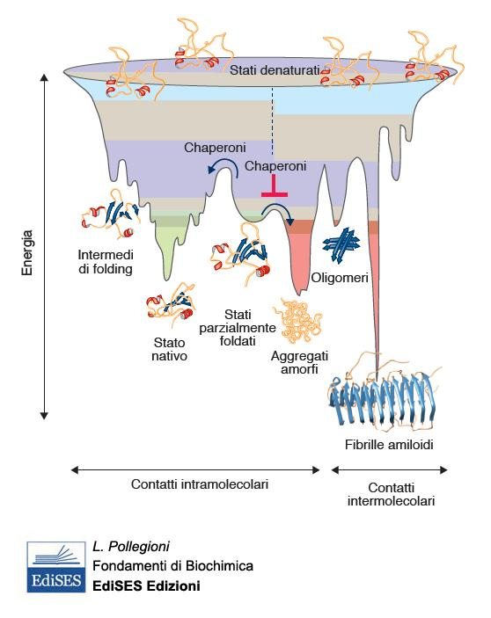
Competizione tra ripiegamento intramolecolare e aggregazione intermolecolare
Le pareti dell’imbuto sono frastagliate a indicare la possibilità di intrappolamento delle forme «misfolded» in minimi locali di energia libera.
Le interazioni intramolecolari (in verde) sono favorite dal punto di vista energetico ma portano a conformazioni non native (« partially folded state»).
Gli chaperoni assistono le proteine in varie fasi della loro vita cellulare con lo scopo di impedirne l’aggregazione ed eventualmente di liberarle da conformazioni non produttive (trappole cinetiche).
Gli chaperoni prevengono le interazioni intermolecolari che portano ad aggregazioni («amorphous aggregates», «β-sheet-rich oligomers», and «amyloid fibrils»), promuovendo quindi il folding dello stato nativo della proteina.

Slide 19
L’aggregazione è un rischio sempre incombente nel corso del ripiegamento proteico in vivo?
La concentrazione intracellulare delle proteine è elevatissima: 300-400 g/L.
Il processo di aggregazione avviene in seguito all’incontro di due molecole proteiche (che indichiamo con A), la velocità del processo (v) è data da:
v = k [A]²
Secondo la cinetica chimica, si tratta di un processo del secondo ordine.
La velocità del processo quadruplica se raddoppia la concentrazione dei reagenti, centuplica se decuplica la concentrazione dei reagenti.
E’ un processo drasticamente favorito dalla elevata concentrazione dei reagenti, e quindi dal sovraffollamento di proteine presente nell’ambiente intracellulare.
In alcuni casi l’aggregazione potrebbe avvenire con una cinetica di ordine superiore al secondo, e quindi essere ancora più stimolata dalla alta concentrazione.

Slide 20
Chaperoni: promuovono il folding corretto non solo prevenendo l’aggregazione, ma anche abolendo le interazioni intra-molecolari scorrette.
Dopo la loro azione, la proteina può ricercare nuovamente (e iterativamente) le interazioni corrette.
Gli chaperoni che intervengono nel processo di folding «de novo» e nel «refolding» (per esempio chaperonine, Hsp70s e Hsp90s) hanno una regolazione ATP-dipendente e riconoscono sequenze idrofobiche che normalmente non sono esposte nella stato nativo della propteina che assistono.
Il legame con queste sequenze idrofobiche permette agli chaperoni di riconoscere gli stati non nativi o parzialmente foldati delle proteine.
Il folding è quindi promosso da una serie di cicli ATP/chaperone-dipendenti di binding e di rilascio di proteine non native.
La proteina in via di ripiegamento converge ultimamente verso la conformazione nativa, come illustrato nella figura successiva. Questa dinamica va sotto il nome di kinetic partitioning (ripartizione cinetica).

Slide 21
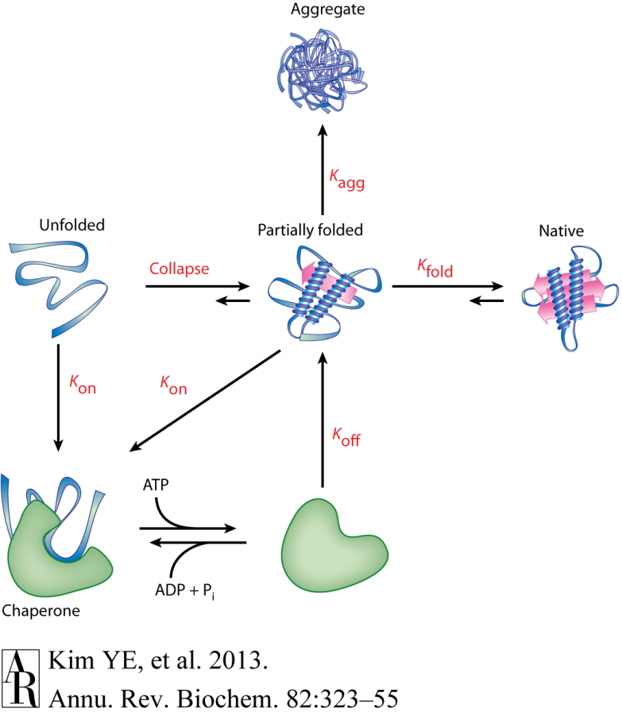
«Kinetic partitioning»
In condizioni fisiologiche una proteina non foldata può rapidamente convergere verso uno stadio intermedio, compatto e parzialmente foldato.
Molti chaperoni passano da uno stato di alta affinità verso uno stato a bassa affinità per le proteine non foldate e parzialamente foldate in maniera ATP-dipendente. L’idrolisi dell’ATP riduce l’affinità dello chaperone per le proteine non foldate.
Il folding procede efficientemente quando la costante di velocità di folding (K_{fold} ) è maggiore delle costanti di binding per lo chaperone (K_{on} ) e di aggregazione (K_{agg}).
Il «binding» e «rebinding» della proteina non nativa allo chaperone permette la ripartizione cinetica, prevenendo l’aggregazione e favorendo il folding.
Quando K_{on} è maggiore di K_{fold}, il sistema chaperone stabilizza la proteina in uno stato non aggregato per il trasferimento ad un altro chaperone o per la successiva degradazione della proteina.
In seguito a stress conformazionale K_{agg} diventa più grande di K_{on} causando aggregazione fino a quando la cellula attiva lo «stress-response pathway» mediato dagli chaperoni.
K_{off} è la costante di rilascio della proteina dallo chaperone.

Slide 22
I principali chaperoni molecolari nei Procarioti
Tipologia | Nome | Ruolo | Consumo di ATP
Sistema delle Hsp70 | DNAK DNAJ Nucleotide exchange factor GrpE | Co- e post-traduzionale | Sì
Chaperonine (racchiudono una cavità) | GroEL (57 kDa x 7x2) GroES (10 kDa x 7) | Post-traduzionale | Sì
Chaperone associato a ribosoma | Trigger Factor (TF) | Co-traduzionale | No
Hsp90 |  | Meno caratterizzata rispetto a Hsp90 degli eucarioti. Protezione in condizioni di stress | Sì

Slide 23
I principali chaperoni molecolari negli Eucarioti
Tipologia | Nome | Ruolo | Consumo di ATP
Sistema delle Hsp70 | Hsp70 Hsp40 Nucleotide exchange factors (NEF) | Co- e post-traduzionale | Sì
Chaperonine (racchiudono una cavità) | Hsp60 (mitocondriale) Hsp10 (mitocondriale) TRiC/CCT (55 kDa x 8-9 x 2) | Post-traduzionale TRiC/CCT anche co-traduzionale | Sì
Chaperone associato a ribosoma | NAC (Nascent chain Associated Complex) | Co-traduzionale | No
Prefoldina |  | Consegna le proteine substrato a TRiC (probabilmente da Hsp70) | No
Hsp90 |  | Rimodella proteine con elevata flessibilità conformazionale (conivolte nella proliferazione cellulare: proteine chinasi, recettori ormonali) in associazione a co-chaperoni | Sì

Slide 24
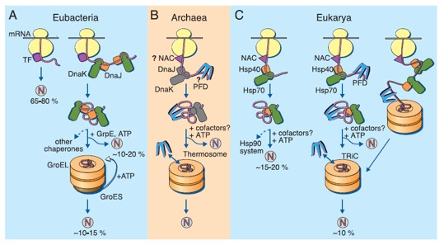
Organizzazione degli chaperoni nel citosol
Tratto da: Hartl, F.U. & Hartl M.H. (2002) Science 295, 1852-1858.
La generale organizzazione degli chaperoni del citosol è altamente conservata durante l’evoluzione.
Gli chaperoni associati ai ribosomi (TF, NAC) interagiscono per primi con il peptide nascente e successivamente il peptide viene preso in carico dal sistema degli chaperoni Hsp70 che non hanno una diretta affinità con i ribosomi.
Il folding comincia co-traduzionalmente e finisce post-traduzionalmente dopo il rilascio del polipeptide dal ribosoma o dopo il suo trasferimento ad altri chaperoni (chaperonine e il sistema degli chaperoni Hsp90).

Slide 25
Organizzazione degli chaperoni nel citosol
Tratto da: Hartl, F.U. & Hartl M.H. (2002) Science 295, 1852-1858.
Eubatteri: le proteine sono trattate in sequenza da TF, DnaK/DnaJ e dalle complesso GroEL/GroES.
Eucarioti: lo chaperone associato al ribosoma è NAC (analogo a TF nella funzione) ed è il primo che prende in carico il polipeptide, successivamente intervengono Hsp70, prefoldina e Hsp90.
Molte proteine non sono trattate da tutti gli chaperoni in sequenza (come mostrato in figura), ma solo da alcuni. Probabilmente, solo gli chaperoni associati ai ribosomi assistono tutte o quasi le proteine (in un processo co-traduzionale).
Esiste una ridondanza o sovrapposizione delle funzioni degli chaperoni, infatti certe proteine possono essere prese in carico in alternativa da chaperoni diversi e con la stessa efficacia.

Slide 26
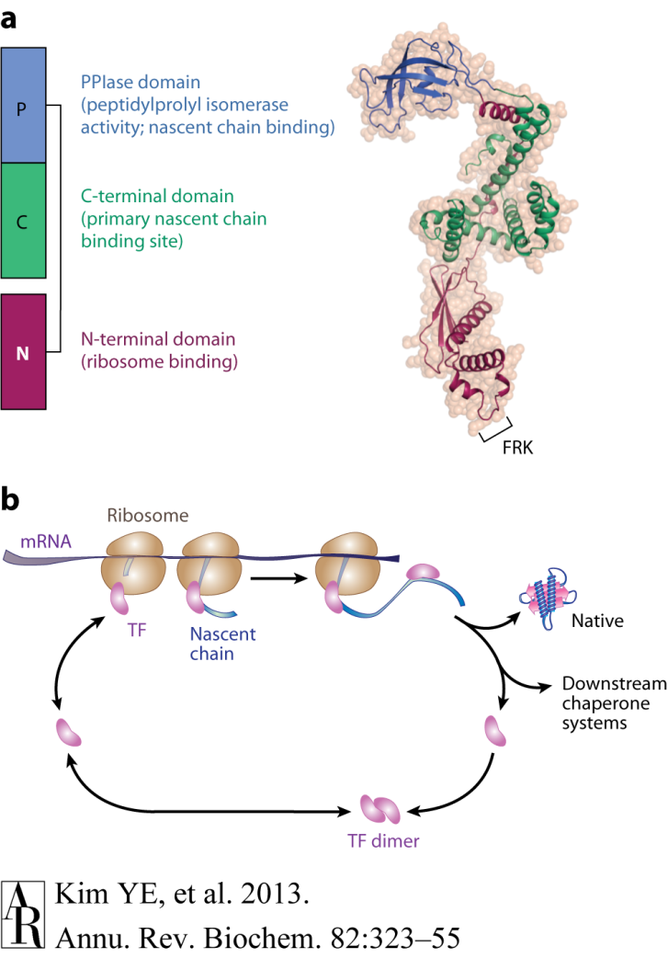
Trigger Factor - TF
Il TF è solo procariotico. È un monomero di 48 kDa quando è associato al ribosoma, ma se ne distacca dopo che la catena polipeptidica in via di sintesi viene rilasciata dal ribosoma.
Si trova anche non associato al ribosoma.
Il rilascio di TF dalla catena nascente è ATP indipendente e permette il trasferimento del polipeptide agli chaperoni downstream tra cui DnaK, che è il principale Hsp70 nei batteri.
E. coli tollera singole delezioni dei geni che codificano per TF o DnaK, indicando che le funzioni di queste proteine sono funzionalmente ridondanti.
La struttura cristallografica di TF di E.coli ha rivelato una struttura allungata costituita da tre domini:
i) un dominio N-terminale che lega il ribosoma;
ii) un dominio con attività peptidil prolil cis/trans isomerasi (PpIase), che catalizza l’isomerizzazione dei legami peptidici che precedono i residui amminoacidici di prolina. L’isomerizzazione di legami peptidici amminoacido-prolina è uno dei passaggi cruciali per il folding di una proteina nella cellula;
iii) un dominio C-terminale.

Slide 27
Peptidil-prolil isomerasi
La gran parte degli amminoacidi hanno una fortissima preferenza per la conformazione trans a livello del legame peptidico a causa di ingombro sterico.
L’inusuale struttura della prolina stabilizza anche la forma cis cosicché entrambi gli isomeri sono presenti in condizioni fisiologiche.
L’energia di attivazione richiesta per promuovere l’isomerizzazione cis/trans è relativamente elevata e pari a circa -20 kcal/mole.

Slide 28
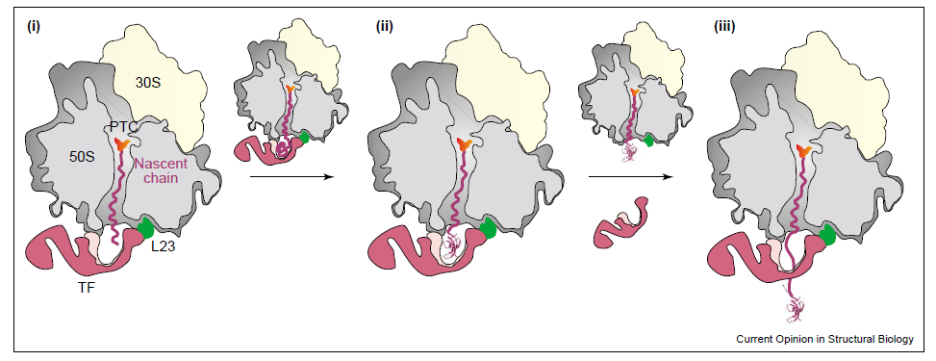
Trigger Factor - TF
Il dominio N-terminale di TF media il binding di TF nella sua forma monomerica con la subunità 50S del ribosoma attraverso le proteine L23 ed L29 del ribosoma, in prossimità del sito di uscita del polipeptide nascente.
Le cellule dei procarioti contengono un eccesso di TF rispetto ai ribosomi, la frazione di TF non associata al ribosoma è in forma dimerica e si associa al ribosoma come monomero.
Sebbene TF si leghi preferenzialmente a segmenti idrofobici, interagisce anche con piccole proteine basiche, comprese le proteine ribosomali.

Slide 29
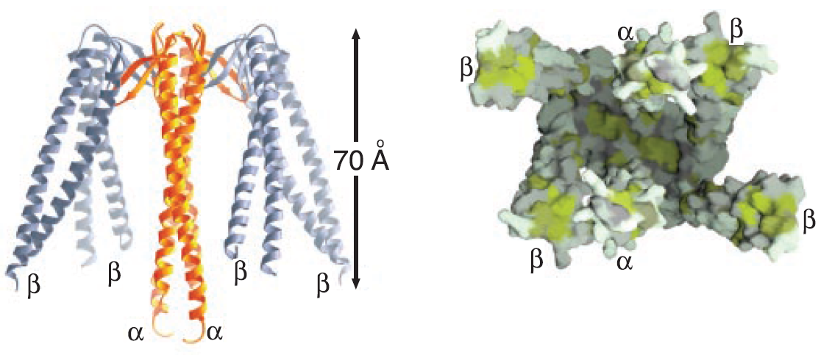
Nascent Chain-Associated Complex - NAC
Eterodimero con una subunità α di 33 kDa e una β di 22 kDa. È l’omologo eucariotico del TF.
Prefoldina
Presente solo nei sistemi eucarioti.
Due subunità α e quattro subunità β simili tra loro ed evolutivamente correlate per una massa molecolare complessiva di 90 kDa.
Presenta un corpo centrale, da cui si dipartono 6 “coiled coil” (coppie di α-eliche avvolte l’una sull’altra) la cui estremità è srotolata esponendo così residui idrofobici per l’interazione con le proteine in via di ripiegamento.
L’interazione con le proteine non richiede ATP.
Si ritiene che la prefoldina trasporti e “consegni” le proteine in via di ripiegamento alla chaperonina eucariotica (TriC)

Slide 30
Il sistema delle Hsp70 nei procarioti
Il sistema delle Hsp70 rileva il peptide substrato da TF (NAC negli eucarioti)
DnaK (Hsp70 negli eucarioti)
Monomero di circa 70 kDa
Dominio N-terminale: 44 kDa, con attività ATPasica
Dominio C-terminale: 27 kDa, consiste di un sub-dominio a β-sandwich con la fenditura dove viene legato
Il peptide substrato (in conformazione estesa) e il “latch” (chiavistello) con struttura ad α-elica.
All’estremità C-terminale è presente la sequenza EEVD, implicata nell’interazione con altri chaperoni.
DnaJ (Hsp40 negli eucarioti)
Monomero di 40 kDa
Dominio N-terminale: lega DnaK
Dominio C-terminale: lega il peptide substrato.
Fattori di scambio nucleotidico
Nei procarioti è presente GrpE (omodimero con subunità di 20 kDa): negli eucarioti è presente un ampio
repertorio di NEF (nucleotide-exchange factors).

Slide 31
Il sistema delle Hsp70
Gli chaperoni della famiglia delle Hsp70 sono una classe ubiquitaria di proteine.
Sono coinvolte in un ampio spettro di funzioni di controllo-qualità delle proteine, tra cui il folding de novo delle proteine, il refolding di proteine denaturate per stress, il trasporto, la traslocazione in membrana e la degradazione proteica.
Gli chaperoni assumono conformazioni alternative e dotate di diversa affinità per il polipeptide substrato, a seconda che siano legati ad ATP o ADP.
Tratto da: Kim, J.E. et al. (2013) Annu. Rev. Biochem. 82, 323-355
Gli chaperoni Hsp70 (DnaK procarioti) sono costituiti da un solo polipeptide di 70 kDa con due domini
Un dominio C-terminale che lega il substrato (SBD) e che presenta un coperchio mobile
Un dominio N-terminale con sito di binding per i nucleotidi (NBD), che lega e idrolizza l’ATP.
Lo chaperone stesso idrolizza l’ATP innescando il cambiamento conformazionale grazie alla sua intrinseca attività ATPasica.
Nella forma ad alta affinità per il peptide substrato (ATP-bound) si stabilizza la conformazione aperta di Hsp70, facilitando il binding del substrato reclutato da Hsp70.
Hsp70 non si lega a proteine nello stato nativo ma solo a proteine non foldate o parzialmente foldate con residui idrofobici esposti sulla superficie.

Slide 32
Il ciclo delle Hsp70
Il binding di ATP a NBD stabilizza la conformazione aperta di Hsp70, facilitando il binding del substrato reclutato da Hsp70 con Hsp40.
Il binding di Hsp40 stimola l’idrolisi di ATP da Hsp70, determinando la chiusura del coperchio ad α-elica di SBD sul peptide substrato legato.
Lo stato chiuso di Hsp70 (ADP-bound) presenta bassa affinità per il peptide substrato.
NEF, in quanto fattore di scambio, stimola il rilascio di ADP legato a NBD ed il binding di ATP.
Il rilascio del substrato consente al folding di procedure.
Proteine incapaci di foldarsi rapidamente dopo la dissociazione da Hsp70 possono ricominciare il ciclo, trasferirsi ad altri chaperoni downstream o essere trasferiti ai sistemi di degradazione cellulare.
NEF nei procarioti è GrpE.
Il più abbondante NEF negli eucarioti è Hsp100. Hsp100 può funzionare anche come holdasi per proteine in conformazione non nativa e cooperare con Hsp70 e Hsp40 per disaggregare le proteine.

Slide 33
Il sistema delle chaperonine
Le chaperonine sono costituite da larghi complessi a doppio anello di 7-9 subunità (circa 60 Kda). Si dividono in due gruppi.
Gruppo I: chaperonine GroEL (batteri: GroEL; mitocondri: Hsp60; chloroplasti: Cpn60).
Grupo II: chaperonine TRiC/CCT (eucarioti e archibatteri).
Le chaperonine incapsulano le proteine substrato all’interno di una cavità centrale per assisterne il folding (una molecola alla volta).
Assistono il folding post-traduzionale di proteine che tipicamente presentano un livello di ripiegamento simile a quello del “molten globule” (globulo fuso).
Si assume che nel corso del ripiegamento le proteine raggiungano uno stato intermedio detto globulo fuso.
Il globulo fuso ha un contenuto di struttura secondaria uguale o di poco inferiore a quello della forma nativa.
Il globulo fuso ha una conformazione globulare ma è meno compatta della forma nativa.
I residui idrofobici sono per lo più posizionati all’interno della molecola, ma non hanno ancora instaurato con precisione tutte le interazioni previste nella forma nativa. Come conseguenza il globulo fuso tende ad aggregare a causa del fatto che dei tratti idrofobici sono ancora esposti o accessibili al solvente.
Le proteine substrato devono avere una massa ≤ 60 kDa.

Slide 34
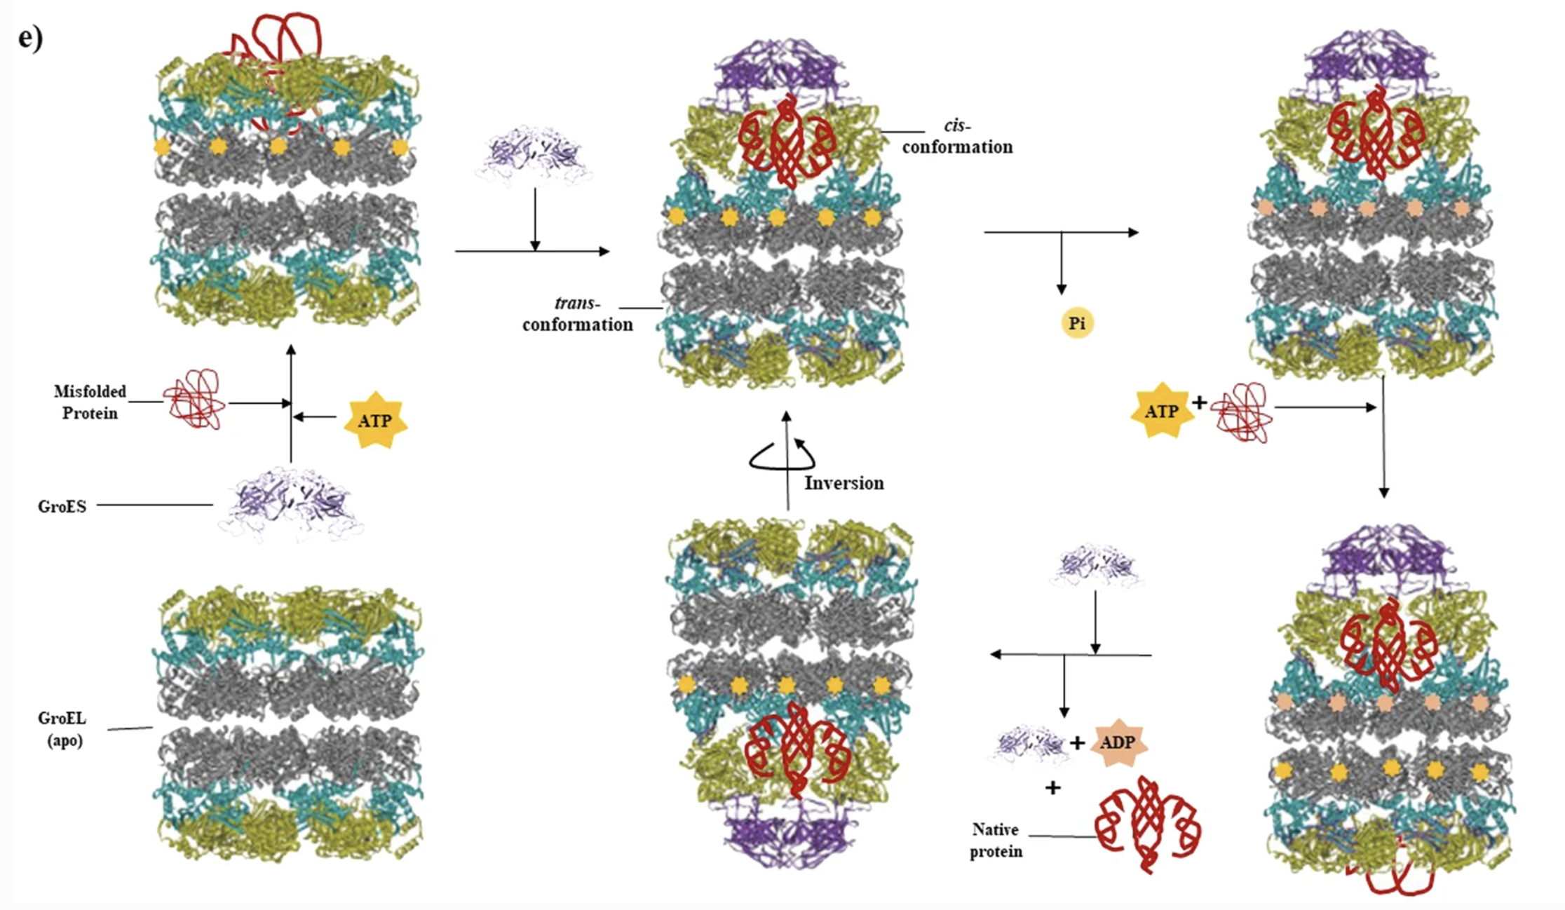
Gruppo I chaperonine Hsp60 (GroEL-GroES)
Complessi multisubunità organizzati a forma di 2 anelli sovrapposti.
GroEL è costituita da 14 subunità identiche organizzate in due anelli che definiscono gli spazi interni in cui la proteina substrato si può ripiegare protetta dall’ambiente esterno.
Il polipeptide viene catturato da loop idrofobici che protrudono dalle subunità di un anello di GroEL e portato verso l’interno, verrà successivamente chiuso da un coperchio formato da 7 subunità del co-chaperone GroES.

Slide 35
Gruppo I chaperonine Hsp60 (GroEL-GroES)
Legame cooperativo di 7 molecole di ATP a ciascuna subunità di un anello di GroEL in corrispondenza dei domini equatoriali.
Dopo il binding dell’ATP, cambiamenti conformazionali di GroEL sono indotti, permettendo il binding di GroES.
Si forma il complesso GroEL/GroES, la cavità espone quindi residui idrofilici, che interagiscono con il peptide substrato facilitandone il folding.

Slide 36
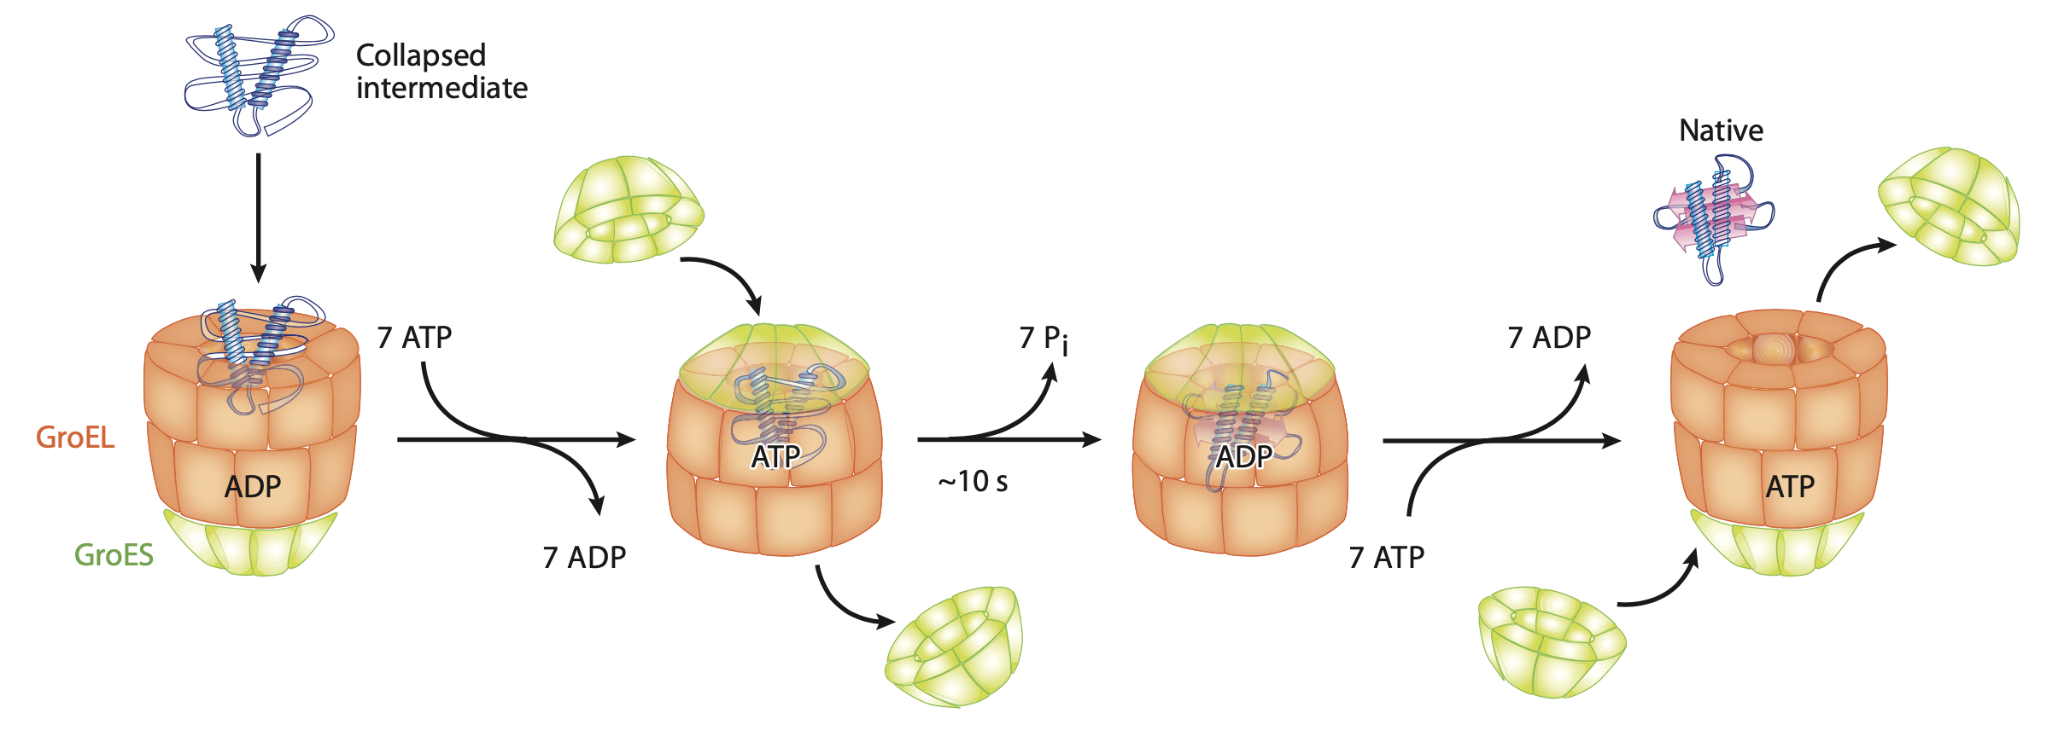
Gruppo I chaperonine Hsp60 (GroEL-GroES)
Le chaperonine del Gruppo I sono presenti nei batteri (GroEL), nei mitocondri (Hsp60) e nei chloroplasti (Cpn60).
GroEL e GroES subiscono un complesso ciclo di legame e rilascio che è regolato allostericamente dal legame e dall'idrolisi dell'ATP nelle subunità GroEL.
Il legame cooperativo di ATP a GroEL avvia una serie di cambiamenti conformazionali che innescano l'associazione di GroES, seguita dal rilascio di substrato dai siti di legame idrofobici, la camera espone residui idrofilici che interagiscono con il peptide substrato.
Le proteine ​​fino a ∼60 kDa possono essere incapsulate e sono libere di ripiegarsi nella gabbia per ∼10 s (a 25°C), il tempo necessario per l'idrolisi dell'ATP nell'anello ricoperto da GroES (anello cis).
Il substrato proteico lascia GroEL dopo la dissociazione di GroES, che è indotta dal legame dell'ATP nell'anello opposto (anello trans).
Se il peptide è correttamente foldato potrà svolgere la sua funzione. Altrimenti se risultasse non completamente foldato verrà ricatturato ancora da un GroEL libero ed il ciclo viene ripetuto.
Cooperatività negativa: uno solo dei due anelli per volta funziona.

Slide 37
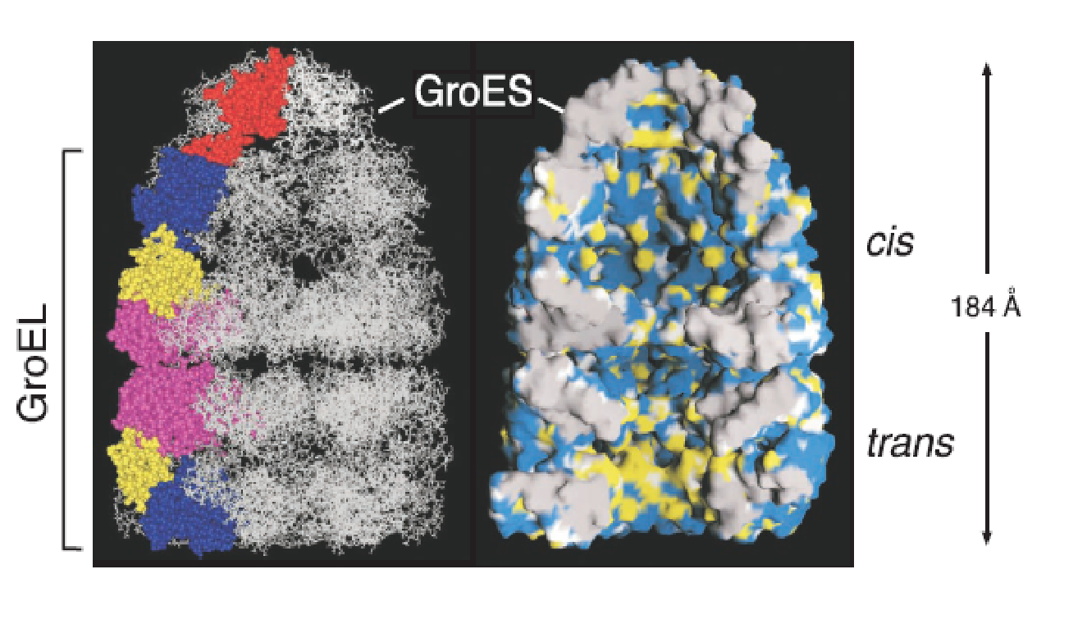
Of NOTE
I due anelli di GroEL “si parlano”, si trasmettono modificazioni conformazionali che inducono effetti nella struttura e funzione dell’anello opposto, consentendo di coordinare le rispettive azioni nell’ambito della funzione complessiva della chaperonina
(Nella figura, in giallo sono i residui idrofobici; in blu quelli idrofilici. Tratto da: Hartl, F.U. & Hayer-Hartl, M. (2002) Science, 295, 1852-58).
Nella cavità racchiusa da un anello nella fase del ciclo in cui GroES è legato, il grosso dei residui idrofobici che tappezzano la camera interna sono occultati e quindi inaccessibili. Sono invece esposti residui polari, con carica prevalentemente negativa, e ciò costringe la proteina substrato a compattarsi. Quando invece un anello non è legato a GroES, la superficie interna della cavità è a larga prevalenza idrofobica.

Slide 38
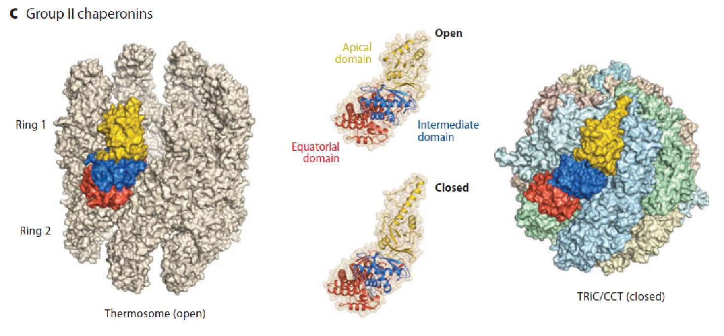
Gruppo II chaperonine TRiC/CCT
TRiC = tailless complex polypeptide-1 ring complex
CCT = cytosolic chaperonine containing TCP-1 (TCP: T complex polypeptide)
Le chaperonine del gruppo II hanno sporgenze apicali che fungono da coperchio incorporato al posto di un cochaperone simile a GroES separato.
Analogamente a GroEL, anche le chaperonine del gruppo II ciclano tra stati aperti e chiusi e l'incapsulamento del substrato è essenziale per il ripiegamento. Ma a differenza di GroEL, l'idrolisi dell'ATP, non il legame dell'ATP, innesca la chiusura della cavità.

Slide 39
Consiste di due anelli di 8-9 subunità di circa 55 kDa ciascuna. In ciascun complesso ci sono monomeri con sequenza e struttura simili, ma differenti l’uno dall’altro (contrariamente a GroEL/GroES). Esiste qualche evidenza che le diverse subunità abbiano compiti diversi nel folding (es.: farsi carico di un diverso repertorio di proteine).
Non esiste un omologo del GroES procariotico che interagisca con TRiC: la chiusura della cavità centrale avviene grazie alla rotazione dei domini apicali con un movimento “iris-like”, che lascia una piccola apertura centrale comunicante con l’esterno.
Può legare contemporaneamente due proteine in via di ripiegamento (una per ciascuna cavità). Struttura e funzione sono meno note del corrispettivo procariotico. È probabile una comune origine evolutiva con GroEL; tuttavia le sequenze di GroEL e TRiC manifestano una omologia molto debole, indicativa di un lungo precorso di divergenza evolutiva.
Diversamente da GroEL, la chiusura della cavità centrale è promossa dall’idrolisi di ATP e non dal suo legame e il suo ciclo funzionale è significativamente più lento.
Si stima che la cavità interna possa alloggiare proteine con una massa molecolare fino a 70 kDa.
Esistono solide evidenze che TRiC sia in grado di legare singoli domini di proteine multimeriche incapsulando un dominio per volta grazie all’apertura centrale comunicante con l’esterno anche in conformazione chiusa (Ruessmann, F. et al. (2012) Proc. Natl. Acad. Sci. USA 109, 21208-21215).
TRiC interagisce con un'ampia gamma di proteine citosoliche. Substrati prominenti includono actina e tubulina, che sono strettamente dipendenti dalla chaperonina per il loro ripiegamento.
Sia actina (42 kDa) sia tubulina (50 kDa) hanno una struttura complessa, e ciò giustificherebbe il folding post-traduzionale determinato da TRiC.

Slide 40
Osservazioni di carattere generale sul funzionamento dei chaperoni
Si ipotizza che il ripiegamento assistito dagli chaperoni sia generalmente un processo iterativo: lo chaperone potrebbe prendere in carico una proteina, assisterne il ripiegamento, rilasciarla e riprenderla in carico diverse altre volte.
La proteina è riconosciuta dallo chaperone come substrato finchè presenta tratti idrofobici esposti. Tuttavia ad oggi non è chiarissimo in che misura il trattamento iterativo di una proteina substrato possa essere rilevante ai fini del risultato finale (cioè l’ottenimento della forma nativa).
Gli chaperoni consumano generalmente ATP. L’idrolisi dell’ ATP ha un ruolo importante: la temporizzazione del processo. L’idrolisi richiede generalmente 10 secondi, un tempo lunghissimo rispetto a quanto un catalizzatore di media efficienza non possa fare. Tuttavia, il processo del folding è complesso e richiede generalmente tempi di quest’ordine di grandezza.
Quindi l’idrolisi dell’ATP dà alle proteine il tempo necessario per ottenere la conformazione nativa della proteina.

Slide 41
Animazioni
https://www.youtube.com/watch?v=Bt-ukth7UKQ chaperonin structure
https://www.youtube.com/watch?v=--NcNeLc1mo chaperonin cycle
https://www.youtube.com/watch?v=qkypA_7Zpgo eukaryotic chaperonin – open to closed conformation
https://www.youtube.com/watch?v=k3z4Nd8G2qE eukaryotic chaperonin

